Slide 1

Projet Node.Js
Création d’un Cookie Clicker

Slide 2
Mission
Dans le cadre d’un projet scolaire, nous avions pour mission de réaliser un site web de Cookie Clicker.

Slide 3
Présentation de l’équipe
SOUIDI Ilïas : Inscription, Connexion
OUAGUE Aissa : Tchat, Design, Clique
SYLLA Ousmane : Inscription, Connexion,
BOUALI Samia : Tchat, Design, Auto-Clique
EDJAMFEILE Jordy : Clique, Auto-Clique

Slide 4
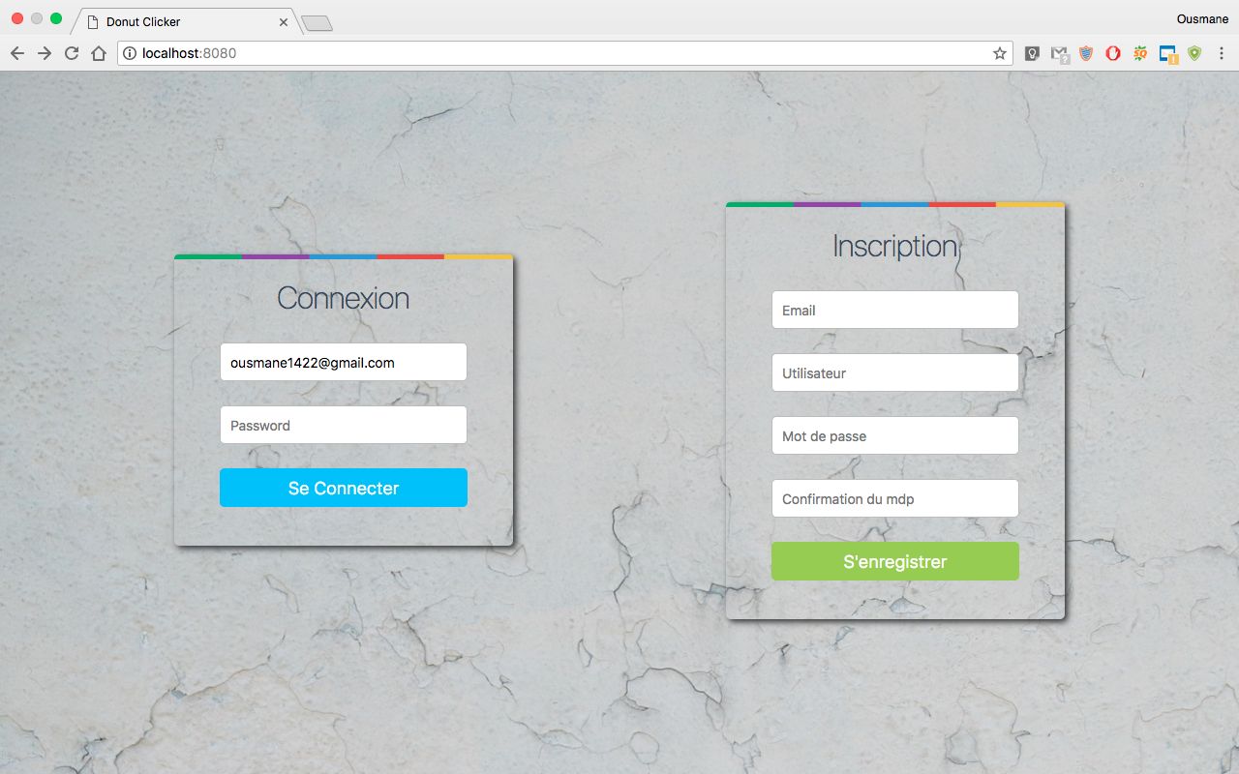
Page d’accueil

Slide 5
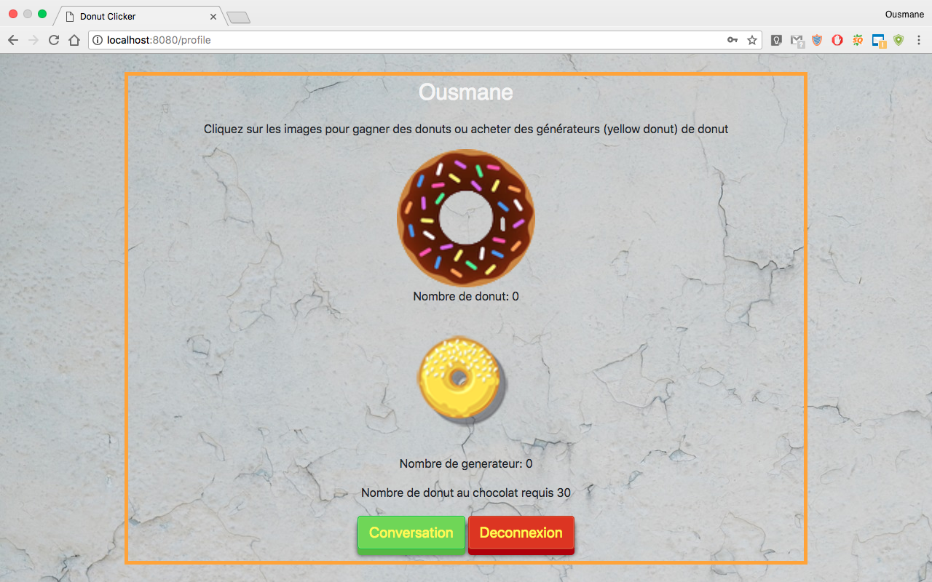
Page Joueur

Slide 6
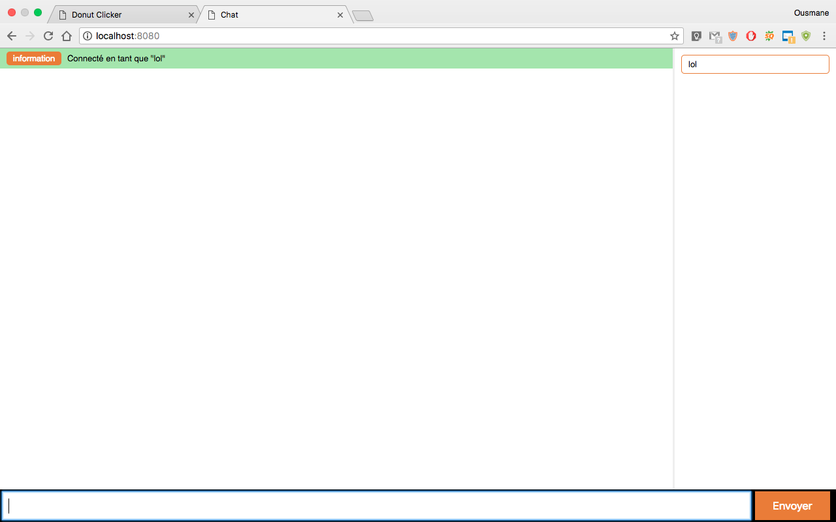
Page du Tchat

Slide 7
Difficultés rencontrées
Connexion au niveau des routes
Script de sauvegarde
Intégration de Tchat
Script d’inscription

Slide 8
Possibilités d’amélioration
Animation lors d’un clique, d’un meilleur score ou d’un bonus
Possibilité de mettre en ligne
Créer d’autres auto-cliquer , d’autres bonus
Permettre à l’utilisateur d’acheter des cookies, des bonus

Slide 9

FIN

